Slide 1
Praktikum Softwaretechnologie
Abschlusspräsentation
Gruppe 3
Fahrgastinformationssystem Eisenbahnlabor

Slide 2
Gliederung
Zielstellung
Objektorientierte Analyse
Objektorientierter Entwurf
Implementierung
Rückblick
Demonstration
02.02.2016
Abschlusspräsentation SWT-Projekt
Gruppe 3: Fahrgastinformationssystem
Folie / 24

Slide 3

Gruppe 3
Eric Schölzel
3. Semester
Diplom Informatik
Oliver Schmidt
3. Semester
Diplom Informatik
Robert Mörseburg
3. Semester
Diplom Informatik
Jonas Schenke
3. Semester
Bachelor Informatik
Zdravko Yanakiev
3. Semester
Bachelor Informatik
Betreuer
Dipl.-Medieninf. Ronny Kaiser
Fakultät Informatik
Institut für Software- und Multimediatechnik
Lehrstuhl Softwaretechnologie
02.02.2016
Abschlusspräsentation SWT-Projekt
Gruppe 3: Fahrgastinformationssystem
Folie / 24

Slide 4
Ziel-stellung
OO Analyse
OO Entwurf
Implemen-tierung
Rückblick
Webbasierte Ankunfts-, Abfahrts-, und Zuglaufanzeige
Auswahl nach Bahnhof und Uhrzeit
Optional Auswahl der Zuggattung
Anzeige von Zwischenhalten
Anzeige von Echtzeitinformationen (Verspätung, etc.) vom Fahrplanserver
02.02.2016
Abschlusspräsentation SWT-Projekt
Gruppe 3: Fahrgastinformationssystem
Folie / 24

Slide 5
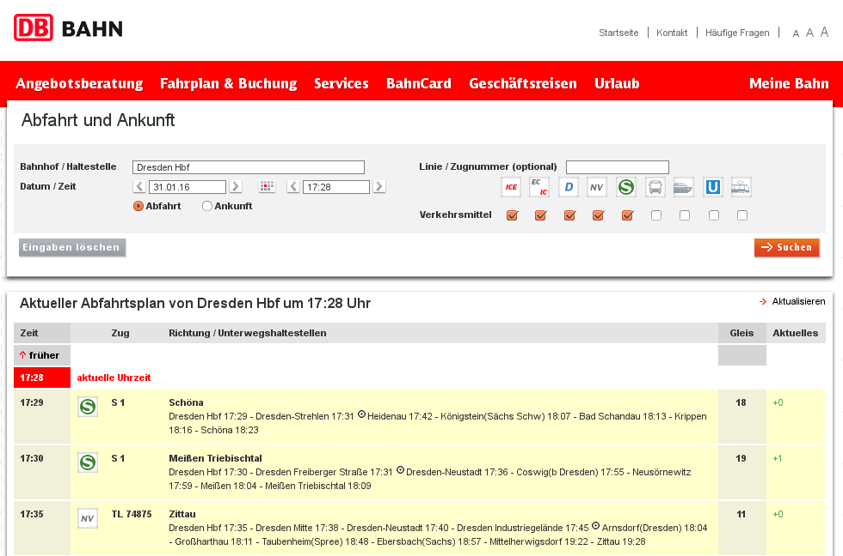
Ziel-stellung
OO Analyse
OO Entwurf
Implemen-tierung
Rückblick
Orientierung: Online-Abfahrtsanzeige der Bahn
02.02.2016
Abschlusspräsentation SWT-Projekt
Gruppe 3: Fahrgastinformationssystem
Folie / 24

Slide 6
Ziel-stellung
OO Analyse
OO Entwurf
Implemen-tierung
Rückblick
Muss-Kriterien
Erreichbarkeit unter angegebener URL
Kopfzeile (mit Logo, etc.)
Fußzeile (mit Programmversion, etc.)
Konfigurierbar
Interaktiv (z.B. Anklicken eines Stops im Zuglauf)
02.02.2016
Abschlusspräsentation SWT-Projekt
Gruppe 3: Fahrgastinformationssystem
Folie / 24

Slide 7
Ziel-stellung
OO Analyse
OO Entwurf
Implemen-tierung
Rückblick
Kann-Kriterien
Verbindungsstatus
Zuglaufanzeige als Perlenschnur
Ausblenden der Uhrzeit bei Verbindungsproblemen
Vor- / Zurückfunktion im Browser verwendbar
Logo konfigurierbar
02.02.2016
Abschlusspräsentation SWT-Projekt
Gruppe 3: Fahrgastinformationssystem
Folie / 24

Slide 8
Ziel-stellung
OO Analyse
OO Entwurf
Implemen-tierung
Rückblick
Zusätzlicher Kundenwunsch
Anzeige der Bahnhöfe auf interaktiver Karte
Markieren des momentanen Bahnhofs
02.02.2016
Abschlusspräsentation SWT-Projekt
Gruppe 3: Fahrgastinformationssystem
Folie / 24

Slide 9
Ziel-stellung
OO Analyse
OO Entwurf
Implemen-tierung
Rückblick
GUI-Mockup
Erstellen des Pflichtenheftes
Erstellen eines Prototyps
Planung mithilfe von UML-Diagrammen
02.02.2016
Abschlusspräsentation SWT-Projekt
Gruppe 3: Fahrgastinformationssystem
Folie / 24

Slide 10
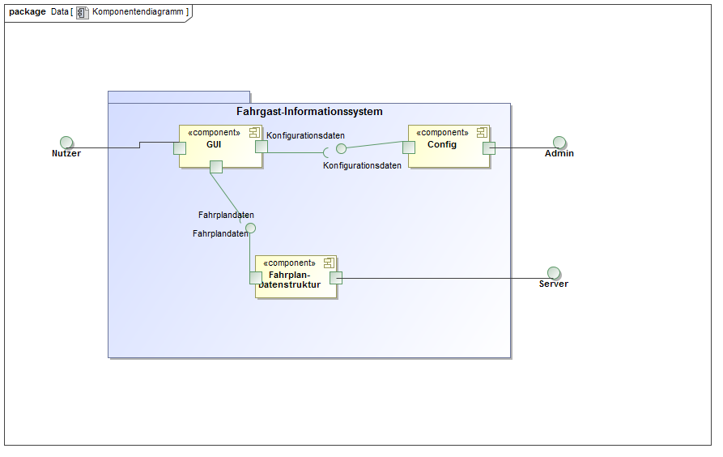
Ziel-stellung
OO Analyse
OO Entwurf
Implemen-tierung
Rückblick
Komponentendiagramm:
02.02.2016
Abschlusspräsentation SWT-Projekt
Gruppe 3: Fahrgastinformationssystem
Folie / 24

Slide 11
Ziel-stellung
OO Analyse
OO Entwurf
Implemen-tierung
Rückblick
Entwurf mithilfe von Magic Draw → UML
MVC
4 große Teilkomponenten
02.02.2016
Abschlusspräsentation SWT-Projekt
Gruppe 3: Fahrgastinformationssystem
Folie / 24

Slide 12
Ziel-stellung
OO Analyse
OO Entwurf
Implemen-tierung
Rückblick
Web
Interaktion mit dem Nutzer
Filterung der angezeigten Daten
Entwurf mithilfe von Mockups
funktional
nutzerfreundlich
optisch ansprechend
Kommuniziert mit Datenstruktur
02.02.2016
Abschlusspräsentation SWT-Projekt
Gruppe 3: Fahrgastinformationssystem
Folie / 24

Slide 13
Ziel-stellung
OO Analyse
OO Entwurf
Implemen-tierung
Rückblick
Datenstruktur
Speichert Daten unabhängig von Datenquelle
Wichtig vor allem Datenintegrität
Zentrales Bindeglied → Controller Fassade
02.02.2016
Abschlusspräsentation SWT-Projekt
Gruppe 3: Fahrgastinformationssystem
Folie / 24

Slide 14
Ziel-stellung
OO Analyse
OO Entwurf
Implemen-tierung
Rückblick
RailML®
XML-Format zum Datenaustausch im Schienenverkehr
Enthält Daten über die Infrastruktur, die Schienenfahrzeuge und den Fahrplan eines Eisenbahnsystems
Der RailML-Parser stellt den anderen Programmkomponenten die Daten aus der RailML-Datei bereit
Vorgehensweise: Trennung von XML-Parser und Datenstruktur → mehr Flexibilität
02.02.2016
Abschlusspräsentation SWT-Projekt
Gruppe 3: Fahrgastinformationssystem
Folie / 24

Slide 15
Ziel-stellung
OO Analyse
OO Entwurf
Implemen-tierung
Rückblick
Telegramm-Struktur
Entgegennehmen von Telegrammen + Weiterreichen
Verschiedene Telegrammarten → Strategy
Details während Entwurf unbekannt
02.02.2016
Abschlusspräsentation SWT-Projekt
Gruppe 3: Fahrgastinformationssystem
Folie / 24

Slide 16
Ziel-stellung
OO Analyse
OO Entwurf
Implemen-tierung
Rückblick
Java 1.8
Spring Framework
Verlauf
Prototyp → nur kleine RailML
große RailML
Telegramme
Tests im Labor
Kundenwunsch
02.02.2016
Abschlusspräsentation SWT-Projekt
Gruppe 3: Fahrgastinformationssystem
Folie / 24

Slide 17
Ziel-stellung
OO Analyse
OO Entwurf
Implemen-tierung
Rückblick
GUI
Thymeleaf
Datenweitergabe und Filterung im FisController
Datenstruktur
Selbst unabhängig von Spring-Framework
TimetableController wertet Telegram-Objekte aus oder lädt Offline Fahrplan
02.02.2016
Abschlusspräsentation SWT-Projekt
Gruppe 3: Fahrgastinformationssystem
Folie / 24

Slide 18
Ziel-stellung
OO Analyse
OO Entwurf
Implemen-tierung
Rückblick
RailML®-Parser
Implementierung unter Benutzung des Spring Frameworks (Spring OXM)
Laden der ganzen Datei in den Speicher
Anschließende Verarbeitung in die interne Datenstruktur
02.02.2016
Abschlusspräsentation SWT-Projekt
Gruppe 3: Fahrgastinformationssystem
Folie / 24

Slide 19
Ziel-stellung
OO Analyse
OO Entwurf
Implemen-tierung
Rückblick
Telegramm-Struktur
Asynchrones Empfangen
Parsen der Byte-Arrays → Little Endian, Spezifikation
Synchrone Verarbeitung
Modellierung der Telegram-Datentypen in Java
Übergabe an Datenstruktur durch Events
02.02.2016
Abschlusspräsentation SWT-Projekt
Gruppe 3: Fahrgastinformationssystem
Folie / 24

Slide 20
Ziel-stellung
OO Analyse
OO Entwurf
Implemen-tierung
Rückblick
Kundenwunsch
Karte des Eisenbahnnetzes
Realisiert mithilfe von HTML5/JavaScript (Canvas)
02.02.2016
Abschlusspräsentation SWT-Projekt
Gruppe 3: Fahrgastinformationssystem
Folie / 24

Slide 21
Ziel-stellung
OO Analyse
OO Entwurf
Implemen-tierung
Rückblick
Probleme bei der Implementierung
RailML nicht korrekt
Telegrammspezifikation
Telegrammteil sehr schwierig zu testen
→ integration tests kaum möglich
→ Testen nur im Eisenbahnbetriebslabor
02.02.2016
Abschlusspräsentation SWT-Projekt
Gruppe 3: Fahrgastinformationssystem
Folie / 24

Slide 22
Ziel-stellung
OO Analyse
OO Entwurf
Implemen-tierung
Rückblick
Aufgabenstellung erfüllt
Enge Rückkopplung mit Kunden
Kommunikation im Team
Git, GitHub
Wöchentliche Treffen
Frameworks
Fokussierung
Hoher Einarbeitungsaufwand
02.02.2016
Abschlusspräsentation SWT-Projekt
Gruppe 3: Fahrgastinformationssystem
Folie / 24

Slide 23
6 Demonstration der Anwendung
02.02.2016
Abschlusspräsentation SWT-Projekt
Gruppe 3: Fahrgastinformationssystem
Folie / 24

Slide 24
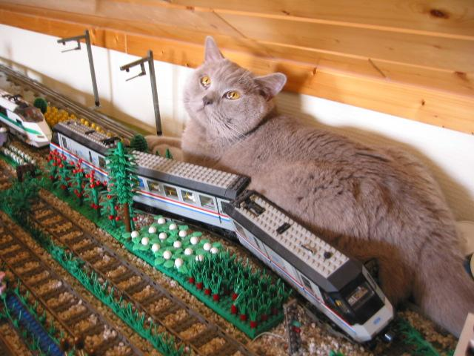
Vielen Dank für Ihre Aufmerksamkeit!
02.02.2016
Abschlusspräsentation SWT-Projekt
Gruppe 3: Fahrgastinformationssystem
Folie / 24

